Slide 1
大家來猜謎
開始

Slide 2

小林和媽嗎去買菜突然小林不見了是為甚麼
跑去玩
偷跑走
被抓走

Slide 3


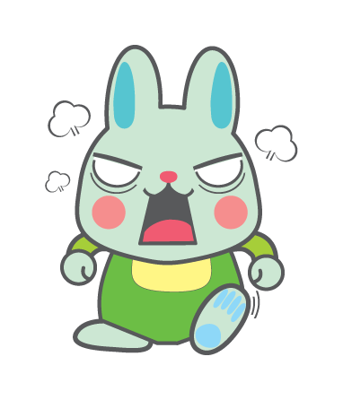
答錯了
從來

Slide 4

答對了
再見

